Slide 1
MATEMÁTICA E SUAS TECNOLOGIAS
Ensino Médio, 3° ano
Volume do cilindro

Slide 2

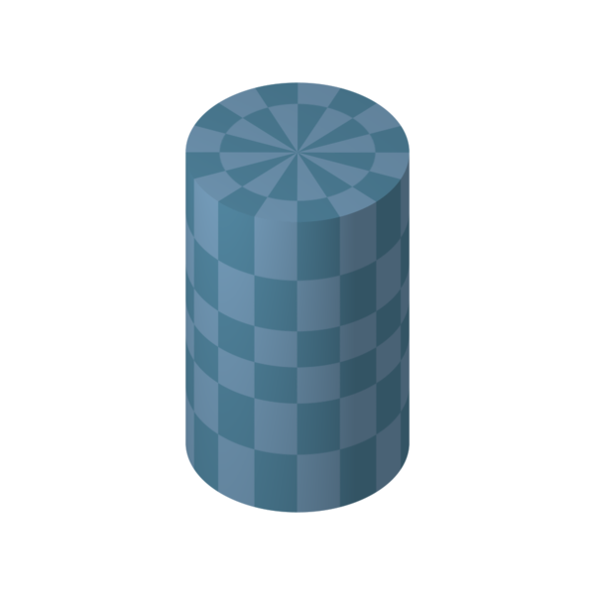
MATEMÁTICA, Ensino Médio, 3° ano
Volume do cilindro.
CILINDRO
Em matemática, um cilindro é o objeto tridimensional gerado pela superfície de revolução de um retângulo em torno de um de seus lados. De maneira mais prática, o cilindro é um corpo alongado e de aspecto redondo, com o mesmo diâmetro ao longo de todo o comprimento.
O cilindro é um não poliedro, pois tem uma superfície curva.
Imagem disponibilizada por LucasVB/public domain

Slide 3
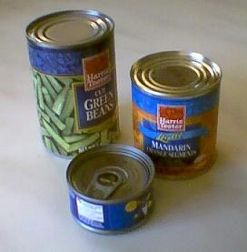
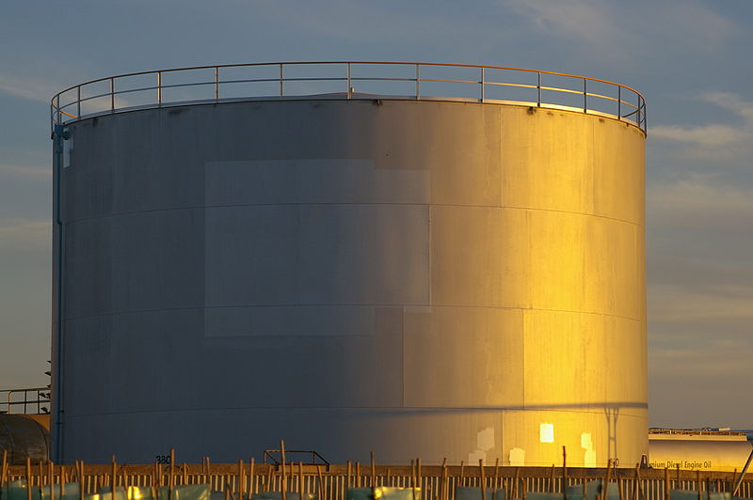
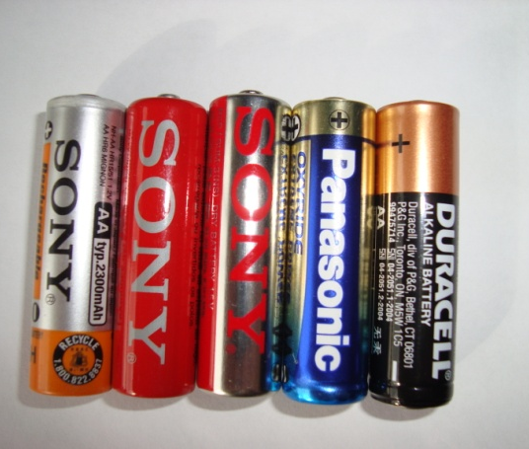
MATEMÁTICA, Ensino Médio, 3° ano
Volume do cilindro.
CILINDRO E O COTIDIANO
Estão presentes de inúmeras maneiras em nossa vida cotidiana. O cilindro é a forma mais comum de um recipiente simples: uma lata de refrigerante, uma pilha, um cano de água.
Imagem disponibilizada por Fito hg~commonswiki/public domain
Imagem disponibilizada por Gnangarra/
Creative Commons Attribution 3.0 Australia
Imagem disponibilizada por Cyberpunk/Creative Commons CC0 1.0 Universal Public Domain Dedication

Slide 4
MATEMÁTICA, Ensino Médio, 3° ano
Volume do cilindro.
Os cilindros podem ser classificados, de acordo com a inclinação da geratriz em relação aos planos das bases, em:
Cilindro circular oblíquo
(a geratriz é oblíqua às bases).
Cilindro circular reto
(a geratriz é perpendicular às bases).

Slide 5
MATEMÁTICA, Ensino Médio, 3° ano
Volume do cilindro.
Base
eixo
Cilindro Oblíquo.
R
*
β
O
g
h
R = raio da base
h = altura
g = geratriz
g
*
O
α
α 90º
Base

Slide 6

MATEMÁTICA, Ensino Médio, 3° ano
Volume do cilindro.
Cilindro Circular Reto
A
*
B
O’
- o eixo é perpendicular aos planos das bases.
g
h
g
R
- g = h
R
C
*
D
O

Slide 7
MATEMÁTICA, Ensino Médio, 3° ano
Volume do cilindro.
Um Cilindro reto pode ser obtido ao girar um retângulo em torno de um dos seus lados.
A
B
D
C

Slide 8

MATEMÁTICA, Ensino Médio, 3° ano
Volume do cilindro.
Seção Meridiana
Retângulo ABCD é a seção meridiana do cilindro.
Seção
Meridiana
A
*
O’
B
h
Se ABCD
é um quadrado → cilindro equilátero
C
*
2R
O
D
Cilindro equilátero é o cilindro reto em que
h = 2R

Slide 9
MATEMÁTICA, Ensino Médio, 3° ano
Volume do cilindro.
Planificação :
h
x
R

Slide 10
MATEMÁTICA, Ensino Médio, 3° ano
Volume do cilindro.
Planificação :
h
x
R

Slide 11
MATEMÁTICA, Ensino Médio, 3° ano
Volume do cilindro.
Planificação :
h
x
R

Slide 12
MATEMÁTICA, Ensino Médio, 3° ano
Volume do cilindro.
Planificação :
h
x
R

Slide 13
MATEMÁTICA, Ensino Médio, 3° ano
Volume do cilindro.
Planificação :
h
x
R

Slide 14
MATEMÁTICA, Ensino Médio, 3° ano
Volume do cilindro.
Planificação :
h
x
R

Slide 15
MATEMÁTICA, Ensino Médio, 3° ano
Volume do cilindro.
Planificação :
h
x
R

Slide 16
MATEMÁTICA, Ensino Médio, 3° ano
Volume do cilindro.
Planificação :
h
x
R

Slide 17
MATEMÁTICA, Ensino Médio, 3° ano
Volume do cilindro.
Planificação :
h
x
R

Slide 18
MATEMÁTICA, Ensino Médio, 3° ano
Volume do cilindro.
Planificação :
h
x
R

Slide 19
MATEMÁTICA, Ensino Médio, 3° ano
Volume do cilindro.
Planificação :
h
x
R

Slide 20
MATEMÁTICA, Ensino Médio, 3° ano
Volume do cilindro.
Planificação :
h
x
R

Slide 21
MATEMÁTICA, Ensino Médio, 3° ano
Volume do cilindro.
Planificação :
h
x
R

Slide 22
MATEMÁTICA, Ensino Médio, 3° ano
Volume do cilindro.
Planificação :
h
x
R

Slide 23
MATEMÁTICA, Ensino Médio, 3° ano
Volume do cilindro.
Planificação :
h
x
R

Slide 24
MATEMÁTICA, Ensino Médio, 3° ano
Volume do cilindro.
Planificação :
h
x
R

Slide 25
MATEMÁTICA, Ensino Médio, 3° ano
Volume do cilindro.
Planificação :
h
x
R

Slide 26
MATEMÁTICA, Ensino Médio, 3° ano
Volume do cilindro.
Planificação :
h
x
R

Slide 27
MATEMÁTICA, Ensino Médio, 3° ano
Volume do cilindro.
Planificação :
h
x
R

Slide 28
MATEMÁTICA, Ensino Médio, 3° ano
Volume do cilindro.
Planificação :
R
h
x
R
2πR
R

Slide 29
MATEMÁTICA, Ensino Médio, 3° ano
Volume do cilindro.
VOLUME
Volume: é o espaço ocupado por um sólido, por um líquido ou por gás.
Quando trabalhamos com sólidos geométricos precisamos relembrar as principais relações entre as medidas de volume e de capacidade, veja:
1 m³ (metro cúbico) = 1 000 litro
1 dm³ (decímetro cúbico) = 1 litro
1 cm³ (centímetro cúbico) = 1 ml

Slide 30
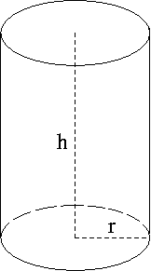
MATEMÁTICA, Ensino Médio, 3° ano
Volume do cilindro.
VOLUME DO CILINDRO
O cilindro possui duas faces iguais e de formato circular. Para calcular o volume do cilindro, deve-se fazer o produto da área de sua base pela altura.
Então para calcular o volume de um cilindro:
• exprimem-se o raio da base e a altura do cilindro na mesma unidade;
• calcula-se a medida da área da base e multiplica-se pela altura;
• indica-se a unidade de volume correspondente à unidade de comprimento escolhida.
Área da base: B = π . r² π (pi) ≈ 3,14
Volume: V = B . h
V= π . r².h

Slide 31
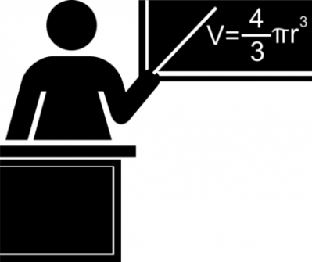
MATEMÁTICA, Ensino Médio, 3° ano
Volume do cilindro.
APLICAÇÃO DE VOLUME DO CILINDRO
Openclipart/Domínio Público
EXEMPLO 1: Um tanque no formato cilíndrico é utilizado no armazenamento de combustível de uma transportadora de produtos alimentícios. As medidas desse tanque são as seguintes: raio da base medindo 4 metros e altura igual a 12 metros. Deseja-se encher esse tanque com óleo diesel para abastecer a frota de 150 caminhões que possuem o tanque também no formato cilíndrico, medindo 1,5 metros de altura e raio da base medindo 90 centímetros. Verifique se a quantidade de óleo diesel a ser armazenado no tanque da empresa é necessária para abastecer todos os caminhões uma única vez durante um dia, considerando que o combustível dos caminhões esteja bem próximo de acabar.
Volume do tanque da empresa V = π . r² . h V = 3,14 . 4² . 12 V = 3,14 . 16 . 12 V = 602,88 m³
Volume do tanque de cada caminhão 90 centímetros equivale a 0,9 metros V = π . r² . h V = 3,14 . 0,9² . 1,5 V = 3,14 . 0,81 . 1,5 V = 3,8151 m³

Slide 32
MATEMÁTICA, Ensino Médio, 3° ano
Volume do cilindro.
Quantidade necessária de combustível para abastecer a frota: 150 . 3,8151 = 572,27 m³
A capacidade total do tanque de armazenamento é de 602,88 m³ e a quantidade necessária para abastecer todos os caminhões é de 572,27 m³, então o óleo diesel do tanque é suficiente para abastecer toda a frota e ainda sobram 30,61 m³ de óleo.
EXEMPLO 2: Deseja-se construir um tanque no formato cilíndrico com volume de, aproximadamente, 250 m³ (metros cúbicos) e altura igual a 9 metros. Determine a medida aproximada do raio da base.
V = π . r² . h 250 = 3,14 . r² . 9 250 = 28,26 . r² r² = 250 / 28,26 r² = 8,84 √r² = √8,84 r = 2,9 m (aproximadamente)

Slide 33
MATEMÁTICA, Ensino Médio, 3° ano
Volume do cilindro.
EXEMPLO 3 : Uma empresa irá fabricar latinhas de alumínio para uma indústria de refrigerantes. A lata precisa comportar a quantidade de 450 ml de refrigerante. Considerando que o formato da lata é semelhante a um cilindro e que a altura seja de 10 cm, qual será a medida do raio da base?
Temos que 450 ml corresponde a 450 cm , pois 1 cm³ = 1 ml V = π . r² . h 450 = 3,14 . r² . 10 450 = 31,4 . r² 450/31,4 = r² r² = 14,3 r = 3,8 cm (aproximadamente)
O raio da base devera medir aproximadamente 3,8 cm
EXEMPLO 4: Uma lata de óleo de soja possui as seguintes dimensões: raio da base medindo 4,5 cm e altura igual a 16 cm. Considerando que o conteúdo da lata seja de 900 ml, calcule a parte não ocupada da lata de óleo. Vamos determinar o volume total da lata
V = π . r² . h V = 3,14 . 4,5² . 16 V = 3,14 . 20,25 . 16 V = 1017,36 cm³
Obtendo o volume da parte não ocupada 1 017,36 – 900 = 117,36 ml

Slide 34
MATEMÁTICA, Ensino Médio, 3° ano
Volume do cilindro.
AGORA É SUA VEZ!
ATIVIDADE 1: Uma indústria irá produzir dois tipos de copos com formato cilíndrico. O copo azul terá as seguintes medidas 5 cm de raio da base e 12 cm de altura e o copo verde 3 cm de raio da base e 18 cm de altura. Qual dos copos possuirá o maior volume?
SOLUÇÃO:
Copo azul V = π . r² . h V = 3,14 . 5² . 12 V = 3,14 . 25 . 12 V = 942 cm³
Copo verde V = π . r² . h V = 3,14 . 3² . 14 V = 3,14 . 9 . 18 V = 508,68 cm³
O copo azul possuirá o maior volume
ATIVIDADE 2: Se a área da seção meridiana de um cilindro equilátero é 100 cm², qual é o volume, em cm³, deste sólido?
Solução: Se o cilindro é equilátero a seção meridiana é um quadrado.
Então o lado mede 10 cm. Esse valor é o mesmo da altura. O diâmetro é o lado do quadrado na base e mede 10 cm.
Logo o raio mede 5 cm. O volume, então será:
V = π.r².h = (3,14).(5)².10 = 785cm³.

Slide 35
MATEMÁTICA, Ensino Médio, 3° ano
Volume do cilindro.
ATIVIDADE 3: Um reservatório de combustíveis apresenta o formato de um cilindro circular reto de 15 metros de diâmetro e 6 metros de altura. Determine a capacidade, em litros, desse reservatório. (Utilize π=3,14)
Solução:
Temos que: r = d/2 = 15/2 = 7,5 m h = 6 m Utilizando a fórmula do volume, obtemos: V = π∙r²∙h V = 3,14 ∙ (7,5)² ∙ 6 V = 3,14 ∙ 56,25 ∙ 6 V = 1059,75 m³ O exercício quer a capacidade em litros. Devemos lembrar que: 1dm³ = 1 litro ou 1m³ = 1000 litros Assim, o volume, em litros, desse reservatório será de: V = 1059,75 ∙ 1000 = 1.059.750 litros

Slide 36
MATEMÁTICA, Ensino Médio, 3° ano
Volume do cilindro.
ATIVIDADE 4: Seminário
“A importância dos cilindros e suas aplicações no dia-a-dia”.
O seminário será organizado em grupos de quatro alunos;
os alunos irão abordar as aplicações dos cilindros através de exercícios, cartazes, desenhos geométricos, situações problema.

Slide 37

MATEMÁTICA, Ensino Médio, 3° ano
Volume do cilindro.
RECURSOS COMPLEMENTARES
Openclipart/Domínio Público
Para consolidar os conhecimentos teóricos visto, vamos realizar uma atividade utilizando um software de geometria dinâmica, htt p://www.geometriadinamica.com/, o Calques 3D, http://www.calques3d.org.
Trata-se de um software de geometria espacial para se utilizado em ambiente de sala de aula, que dispõe de um conjunto de comandos de criação de objetos e de construção onde é possível marcar e medir ângulos, recuperar o histórico de uma construção, fazer macro-construções etc.
O Calques 3D atende a um conjunto diverso de objetivos didáticos que contribuem para que os alunos desenvolvam seu pensamento geométrico
Esta disponível em http://www.calques3d.org/download/setup.zip. Alguns exemplos de atividades que podem ser desenvolvidas com o aplicativo estão disponíveis em http://www.calques3d.org/examples.html. No caso desta atividade, tenha instalado previamente o Calques 3D em todos os computadores do laboratório de informática. Existem alguns tutoriais, sobre o software, disponíveis em: Referência nacional do Calques 3D: http://www.professores.uff.br/hjbortol/calques3d/

Slide 38
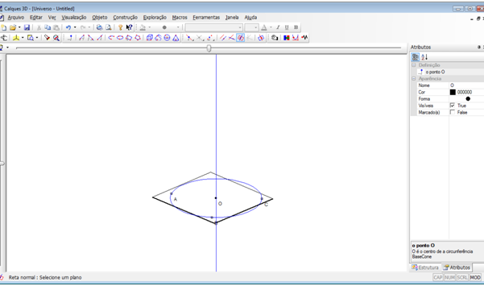
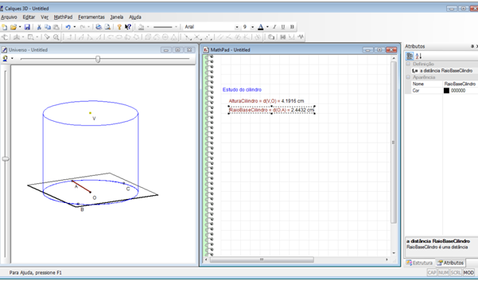
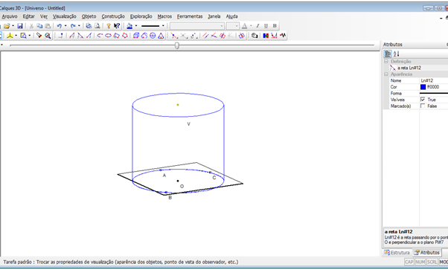
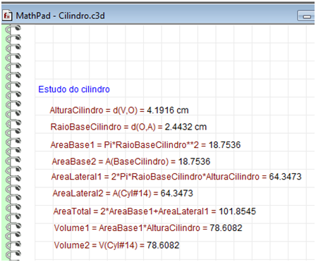
MATEMÁTICA, Ensino Médio, 3° ano
Volume do cilindro.
Exemplo de como funciona o programa Calques 3D para formar e calcular volume do cilindro

Slide 39
MATEMÁTICA, Ensino Médio, 3° ano
Volume do cilindro.
REFERÊNCIAS
DANTE, L. R. 2013. Matemática: Contexto e Aplicações. 2a ed. 2° ano. São Paulo: Ática.
IEZZI, G. e colaboradores. 2013. MATEMÁTICA – CIÊNCIA E APLICAÇÕES. 7ª ed. 2° ano. São Paulo: Saraiva.
LEONARDO, F. M. de. Conexões com a Matemática. Obra coletiva. 2ª ed. 2° ano. São Paulo: Editora Moderna, 2013.
PAIVA, M. 2009. Matemática - Paiva. 1a ed. 2 ° ano. São Paulo: Moderna.
https://www.algosobre.com.br/matematica/geometrial-espacial-cilindro.html. Acesso em 23/07/2015.
http://www.brasilescola.com/matematica/volume-cilindro.htm. Acesso em 24/07/2015
http://www.matematicadidatica.com.br/Solidos-Geometricos-Area-Volume-Cilindro.aspx.
Acesso em 23/07/2015
http://www.mundoeducacao.com/matematica/volume-cilindro.htm. Acesso em 23/07/2015
http://www.somatematica.com.br/emedio/espacial/espacial16.php. Acesso em 23/07/2015
https://pt.wikipedia.org/wiki/Cilindro. Acesso em 24/07/2015

Slide 40
MATEMÁTICA, Ensino Médio, 3° ano
Volume do cilindro.
TABELAS DE IMAGENS
Slide | Autoria / Licença | Link da Fonte | Data do Acesso
2 | LucasVB/public domain | https://commons.wikimedia.org/wiki/File:Blue-cylinder.png | 20/07/2015
3 A | Fito hg~commonswiki/public domain | https://commons.wikimedia.org/wiki/File:TinCans-Three.JPG | 20/07/2015
3 B | Gnangarra/Creative Commons Attribution 3.0 Australia | https://commons.wikimedia.org/wiki/File:Fuel_tank_gnangarra.jpg | 2107/2015
3C | Cyberpunk/Creative Commons CC0 1.0 Universal Public Domain Dedication | https://commons.wikimedia.org/wiki/File:Diferentes_Pilhas_AA.JPG | 21/07/2015
31 | Openclipart/Domínio Público | http://publicdomainvectors.org/pt/vetorial-gratis/Professor-de-ensino-de-gr%C3%A1ficos-vetoriais-de-matem%C3%A1tica/7500.html | 21/07/2015
37 | Openclipart/Domínio Público | http://publicdomainvectors.org/pt/vetorial-gratis/Sinal-de-vector-dispon%C3%ADvel-de-acesso-de-computador/9513.html | 21/07/2015

